Slide 1
Anger and highly automated driving in urban areas: The role of time pressure
期刊：Transportation research part F: traffic psychology and behaviour
作者：Techer, F., Ojeda, L., Barat, D., Marteau, J. Y., Rampillon, F., Feron, S., & Dogan, E. (2019
關鍵字：Automated vehicles, Time pressure, Emotion, Voluntarily takeover, Urban environment
指導教授：柳永青 特聘教授
簡報人：林俊佑 M10921047
Notes:
都會區的憤怒和高度自動化駕駛：時間壓力的作用

Slide 2
1.介紹
SAE 4級和5級(Sae, 2016)相對應的高度自動化車輛(automated vehicles, AV)有望顯著改善交通安全並减少交通擁堵(Bagloee, Tavana, Asadi, & Oliver, 2016)。
自動駕駛車可以讓駕駛專注於與駕駛無關的任務(non-driving-related tasks, NDRT)從而使旅程更加愉快(e.g. Miglani, Diels, & Terken, 2016)。

Slide 4
1.介紹
根據評估理論(appraisal theory)，當一個相關的目標受到威脅並且可以將責任推到外部來源時，就會產生憤怒(Lazarus，1991)。
在駕駛過程中，可能會影響駕駛者的情况(例如，在交通堵塞中損失時間、阻礙車輛行駛、不禮貌駕駛和其他駕駛的交通違規行為)很可能會導致憤怒和沮喪(Deffenbacher, Oetting, & Lynch, 1994; Mesken, Hagenzieker, Rothengatter, & de Waard, 2007; Stephens & Groeger, 2012, 2014; Stephens, Trawley, Madigan, & Groeger, 2013)。
隨著感知風險的新增，導致憤怒和沮喪影響在時間壓力下加劇(Obrien, Tay, & Watson, 2004; Stephens & Groeger, 2011)。

Slide 5
介紹
憤怒會增加碰撞風險、違反交通規則的傾向、將車輛作為表達沮喪情緒的手段以及行駛速度(Abdu, Shinar, & Meiran, 2012; Deffenbacher, Lynch, Oetting, & Swaim, 2002; Roidl, Frehse, & Hoeger, 2014; Stephens & Groeger, 2014)
先前的自動駕駛研究表明，當駕駛感到駕駛流程中斷時，他們可能會傾向於接管控制權(van Huysduynen, Terken, & Eggen, 2018)。
學者預測自動駕駛可能會加劇市中心地區的交通擁堵(World Economic Forum (2018) (2018), 2018)。
Notes:
中斷可能是因為自動駕駛安全謹慎保守守規則，偵測到有人要過馬路就會減速導致駕駛覺得行駛流程被中斷 用戶不期望或不了解車輛此類的行為

Slide 6
假設
1.交通阻塞頻繁的城市環境中駕駛自動駕駛會促進負面情緒出現的影響。
2.在時間壓力下的駕駛比無時間壓力的駕駛產生更高的憤怒。
3.時間壓力會增加駕駛動控制車輛的次數。

Slide 7
方法
受測者：
44名受測者，隨機分配到：「時間壓力」或「控制」組，排除了4位在使用駕駛模擬器時產生不適的受測者。
時間壓力組18名受試者(10名女性)平均年齡為36歲(標準差SD =8.4)
對照組22名受試者(10名女性)平均年齡為32歲(標準差SD = 8.2)。
受試者獲得35歐元的優惠券。

Slide 8
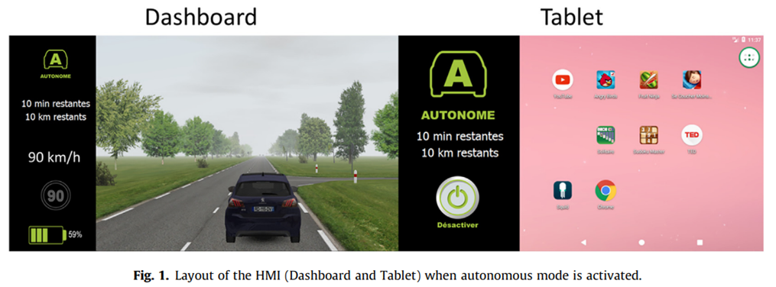
方法
設備：
駕駛模擬器，使用Oktal的SCANeRTM工作室軟體。
四個32英吋螢幕顯示器呈現120°水平視野相對應的駕駛環境。
人機介面由兩個10英吋 LCD觸控螢幕組成，分別為儀表板和平板電腦，兩螢幕位在駕駛模擬器中心軸上
Notes:
1英吋=2.54公分

Slide 9
方法
量表
簡易情緒自評量表(Brief Mood Introspection Scale, BMIS)
包含16項的自我報告問卷，其中每個形容詞都表示憤怒、快樂、悲傷或平靜。
它的評分為7分制，範圍從「非常不同意(not at all)」到「非常同意(absolutely)」。 在駕駛前和駕駛後進行問卷調查以進行比較。

Slide 10
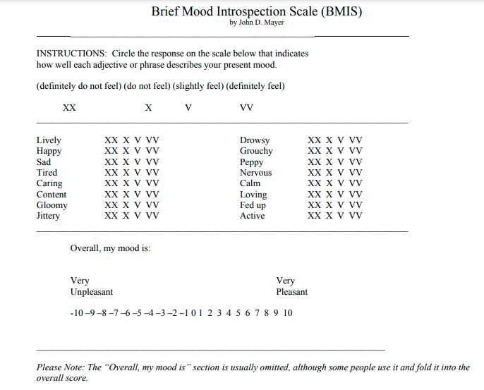
Notes:
在下面的標度上圈選表明每個形容詞或短語描述您當前情緒的程度的響應。

Slide 11
3.2實驗設計與程序
實驗設計
使用2(組間：時間壓力、控制)x2(組內：駕駛前、駕駛後)混合設計
實驗程序
填寫受測者同意書
了解如何使用駕駛模擬器，並進行訓練
填寫實驗前情緒評估問卷
進行駕駛模擬任務(15分鐘)
填寫實驗後情緒評估問卷
最後進行半結構是訪談

Slide 12
3.2實驗設計與程序
駕駛模擬任務
時間壓力：實驗前被指示他們必須在15分鐘內到達目的地，這是在自動駕駛沒有人為干預的情况下的大約行程時間，且遲到一分鐘受測者獎金隨之減少一元
對照組：無時間限制及獎金的指示。
(約二分鐘)
高速公路
鄉村道路
(約五分鐘)市區道路

Slide 13
3.3數據與分析
數據收集
情緒狀態：BMIS駕駛前後駕駛後問卷數據
駕駛行為：駕駛主動進行接管次數、手動駕駛花費時間
分析方法
用R軟件分析結果。 Shapiro-Wilk檢驗顯示，大多數變數不是常態分佈的。因此，使用了非參數檢驗。
進行四次Wilcoxon測試，以駕駛前/駕駛後作為受試者因素，並將BMIS評估的四種情緒（憤怒，幸福，平靜和悲傷）作為因變數。
Notes:
作為對AV行為不滿意的行為指標。超過限速所花費的時間（只有在停用自動駕駛後才可能）被收集為憤怒駕駛的指標2， 以前證明了憤怒與超過速度限制的較長時間有關。
Shapiro-Wilk：看Shapiro-Wilk. 的W 值，來檢測是否為常態分佈
不適常態，如果想檢測的資料無法直接假設其服從特定分布，應採用無母數 (nonparametric) 統計法進行檢定。
Wilcoxon：

Slide 14
結果與討論
對BMIS評估的四種情緒獲得的平均得分進行分析，即憤怒(a = 0.79)、幸福(a = 0.75)、平靜(a = 0.83)和悲傷(a = 0.71)。

Slide 15
實驗前後情緒狀態分析
分析方法 :Wilcoxon 2 * 4分析
因子:
實驗前、後情緒狀態
BMIS四項指標
結果
實驗前後情緒狀態對憤怒（V = 11, p <0.01）和幸福評分（V = 260, p <0.05）有顯著影響，
駕駛後的憤怒分數（M = 1.45, SD = 0.93）比駕駛前的憤怒分數（M = 1.20，SD = 0.39）更高。
駕駛前、後對(幸福、憤怒、悲傷、平靜)影響不顯著，表示在有無時間壓力下沒有引起不同的情緒。

Slide 17
時間壓力下接管次數分析
時間壓力對接管次數有顯著影響，W=273，p<0.05。
時間壓力組（M=2.94接管，SD=1.39）的每位受試者的接管次數高於對照組（M=1.95接管，SD=1.73）。
在時間壓力組，受試者總共進行了53次接管，而對照組總共進行了43次接管。

Slide 18
主動接管原因分析
半結構式訪談分析
確定受試者接管的主要原因。
從訪談中選取提到接管的句子，然後根據它們之間的相似性進行分組。
合併成表格彙整。
Notes:
半結構式訪談

Slide 19
浪費時間的感覺
有時受試者不理解自動駕駛的行為背後的原因，有時認為車輛有故障。
受試者認為自動駕駛沒有與其他道路使用者進行適當的互動，因此他們更願意自己處理這些情况

Slide 20
結論
都市自動駕駛在擁擠的條件下會惡化受試者的情緒，與時間壓力無關。
在時間壓力下，司機主動控制的數量更高
在市區駕駛高度自動化的車輛，可能會對使用者的情緒狀態產生不良影響。只要司機對車輛的行為感到不舒服，他們可能會在複雜的情况下决定接手。
考慮駕駛在使用自動駕駛時的情感層面。

